Slide 1
12-Mavzu: Ta’mirlash-mexanika ustaxonalari korxonalarga servis xizmati ko‘rsatish bazasi sifatida. Ta’mirlash ustaxonalarini loyixalash.

Slide 2
Reja:
1. Korxonalarda ta’mirlash xizmatini vazifasi.
2. Jixozlarga texnik xizmat kо‘rsatish va ularni ta’mirlash.
3. Ta’mirlash-mexanika ustaxonalarini loyixalash asoslari va prinsiplari.
4. Korxonalarni ta’mirlash-mexanika ustaxonalarini vazifalari.
5. Ta’mirlash-mexanika ustaxonasini struktura sxemasi.
6. Ustaxonalarni ishlash rejimlari, jixozlarni va ishchilarni ish vaqti fondi.

Slide 3
1. Korxonalarda ta’mirlash xizmatini vazifasi
Ta’mirlash xizmati korxonadagi mashina–jixozlarni ish unumdorligi va ishlab chiqarilayotgan maxsulotni sifatiga ta’sir qiladi.
Ta’mirlash xizmati tizimi о‘z ichiga texnik xizmat va ta’mirlash (TX va T) jarayonlarini olib, unda mashina-jixozlarga tashkiliy-texnik va ular xolatini nazorat qilish komplekslari kо‘zda tutilgan. Bu ishlar ta’mirlash davriyligi va grafigi asosida amalga oshiriladi.
Texnik xizmatga (TX) mashinalarni tozalash, moylash, kamchilitklarni bartaraf qilish, uzel va mexanizmlarni sozlash kiradi.
Joriy ta’mirlashga (JT) kamchilitklarni bartaraf qilish, uzel va mexanizmlarni sozlash xamda grafik asosida tez ishdan chiquvchi detallarni va uzellarni almashtirish kiradi.

Slide 4
2. Ta’mirlash-mexanika ustaxonalarini loyixalash asoslari va prinsiplari
Servis xizmatini va jarayonlarini amalga oshiruvchi ta’mirlash mexanika ustaxonalarini (TMU) loyixalashda iqtisodiy, texnik va tashkiliy ishlash bajariladi.
Iqtisodiy masalalarga ishlab chiqariladigan buyumlar (yoki bajariladigan ishlar) sonini va sifatini, uni og‘irligini va tannarxini xisobga olgan xolda TMU ni dasturini qabul qilinadi. Shuningdek texnologik jixozlarni ta’mirlash soni, asboblar va inventarlar xisoblanadi. Qurilish uchun smeta, jixozlar, shtatlar, ish xaqi fond iva boshqalar xam xisoblanadi.
Texnik masalalarga mashina-jixozlarni ta’mirlashni texnologik jarayonlari, detallar va mashina uzellarini tiklash texnologiyasi, detallarga mexanik ishlov berish kiradi. Mashina-jixozlarni ishlash vaqti fond iva ishchilarni soni xisoblanadi. Lozim bо‘lgan mashina-jixozlar va ishchilarni soni, ustaxonalarni ish maydoni xisoblanadi. Asosiy va yordamchi jixozlarni tanlash asoslanadi. Ta’mirlashda lozim bо‘lgan metallni xajmi, yordamchi ishlar, elektr enargiyasi, yoqilg‘i, suv, par, gaz, mashinalarga xizmat kо‘rsatishda lozim bо‘lgan yordamchi materiallar xisoblanadi. Transport, yoritish moslamalari, ventilyatsiya va isitish, mexnatni ximoya qilish, texnika xavfsizligi va atrof muxitni ximoyalash masalalari ishlab chiqiladi.

Slide 5
3. Korxonalarni ta’mirlash-mexanika ustaxonalarini vazifalari
TMU sini vazifasi korxonani asosiy va yordamchi mashina-jixozlarini omsmoviy bо‘lmagan zaxira detallari Bilan ta’minlab turish, mashina jixozlarni tо‘xtovsiz ishdan chiqmasdan ishlashini ta’minlash kiradi. Ommoviy detallar mashina-jixozlarni ishlab chiqargan zavod va firmalar tomonidan yetkazilib turishi kerak. Shuningdek TMU kommunikatsiyalarni, kor’xonani ichki transportini, energetik jixozlarni ta’mirlaydi, jixozlarni takomillashtiradi, ish xajmi kata bо‘lgan jarayonlarni mexanizmsiyalashtiradi, Yangi texnikani korxonaga tatbiq qiladi, ixcham texnik yechimlarni va patent ishlarini amalga oshiradi; uy-joyni, korxona fondini, bolalar bog‘chasini, yordamchi xо‘jaliklarga xizmat kо‘rsatadi.

Slide 6
17 ta asosiy metall-qirqish dastgoxi bо‘lgan TMU siga quyidagilar kiradi: 1-korxonani isitish uzeli (1- rasm),2-asbobsozlik, 3-charxlash bо‘limi, 4-asboblarni saqlash va taqsimlash bо‘limi, 5-chilangarlik mexanika ustaxonasi, 6-mexanizatsiya ustaxonasi, 7-taxtaga ishlov berish-mebel ustaxonasi, 8-ventilyatsiya kamerasi, 9-oyna qо‘yish-bо‘yash ustaxonasi, 10-yuvish bо‘limi, 11-tayyorlama va detallar omborxonasi, 12-emulsiya bо‘limi, 13-plastmassa bilan qoplash va plastmassa detallarini quyish ustaxonasi, 14-tunukasozlik ustaxonasi, 15-quvursozlik ustaxonasi, 16-temirchilik-toblash ustaxonasi, 17-generator bо‘limi va payvandlash ustaxonasi.
Ba’zi korxonalarda metall quyish ustaxonasi bо‘lib unda chо‘yan va rangli metallardan tayyorlamalar va detallar quyib tayyorlanadi.

Slide 7
4. Ustaxonalarni ishlash rejimlari, jixozlarni va ishchilarni ish vaqti fondi
TMU sini ish rejimi 1 yoki ikki smenali bо‘lishi mumkin. Ammo asobobsozlik, tajriba va mexanik ustaxonalari bir smena ishlaydi.
Bir yil davomidagi ish kuni uch yilni о‘rtacha arifmetik qiymati sifatida aniqlanadi. Ishchilarni asosiy ish kuni umumiy bayram va dam olish kunlarini xisobga olmasdan topiladi:
(365+365+366): 3 = 365,3 kun
365,3-(124+8) = 253,3 kun bu yerda: 124 – bir yildgi dam olish kunlari;
8 – bir yildagi bayram kunlari soni.
TMU da ishlatiluvchi jixozlarni sonini aniqlash uchun jixozlarni ishlash vaqti fondini (soatda) bilish kerak, jixozlarni nominal va xaqiqiy ishlash fondi ma’lum.

Slide 8
Bir smenada ishlovchi jixozlarni yillik nominal ishlash fondi:
F_{n}=(a-s)v – d bu yerda: F_{n} – bir smena ishlanganda jixozlarni ishlash vaqti fondi, soatda. a – bir yildagi kalendar kunlar soni; s – bir yildagi dam olish va bayram kunlari soni; v – smenada ishlash vaqti, soat; d – bayram oldi kunlarida ish vaqtini qisqartirish, soatda.
Bir yilda jixozlarni bir smenada ishlash ish fondi:
F_{f}= F_{n} . K₁ bu yerda: F_{f} – bir smena ishlanganda jixozlarni ishlash vaqti fondi, soatda ;
K₁ – ta’mirlash vaqtida dastgoxlarni tо‘xtab turishini xisobga oluvchi koeffitsiyent.

Slide 9
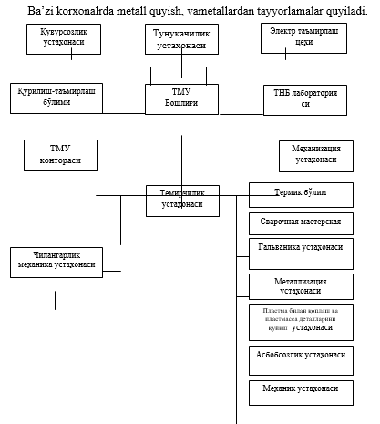
Bir smenali ishlashda dastgoxlarni tо‘xtab turishi nominal ishlash fondidan 2%, ikki smenali ishlashda 3% va uch smenali ishlashda 4% miqdorda qabul qilinadi.

Slide 10
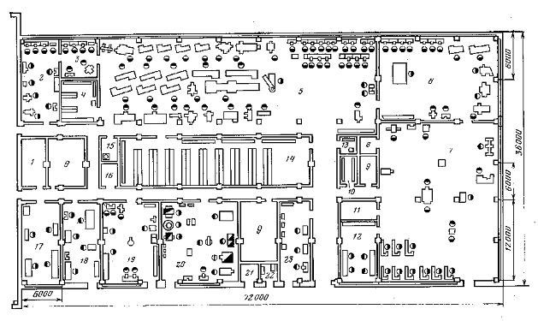
1-rasm TMU uchastkalari va sexlari

Slide 11
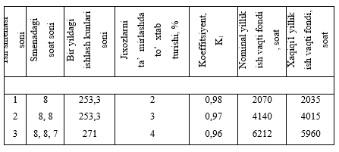
Ish xaftasini 41 soat davomiyligida nominal va xaqiqiy yillik ishlash soati soni quyidagi 1-jadvalda keltirilgan.
Ishchilarni yillik ta’tili 18 ishchi kuniga teng bо‘lib, og‘ir ish sharoitida ishlovchilar uchun 24 kungacha belgilanadi. Kо‘paytirilgan ta’til kuni temirchilik, payvandchilik, quyuv va kavsharlik ishlari bilan shug‘ullanuvchilar uchun belgilanadi.

